Slide 1
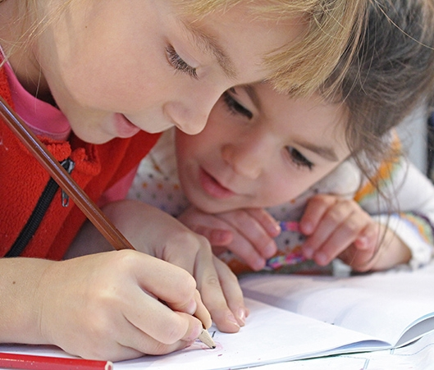
يلتزم بأنظمة المركز أو المدرسة التابع له
مقدم الهدف: أ.إبتسام بامطرف/ أ.احلام الرشيدي/ أ.ميثاء السيد احمد

Slide 2
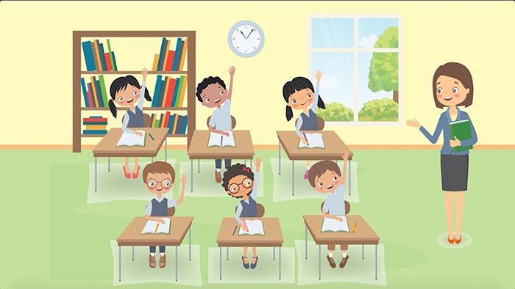
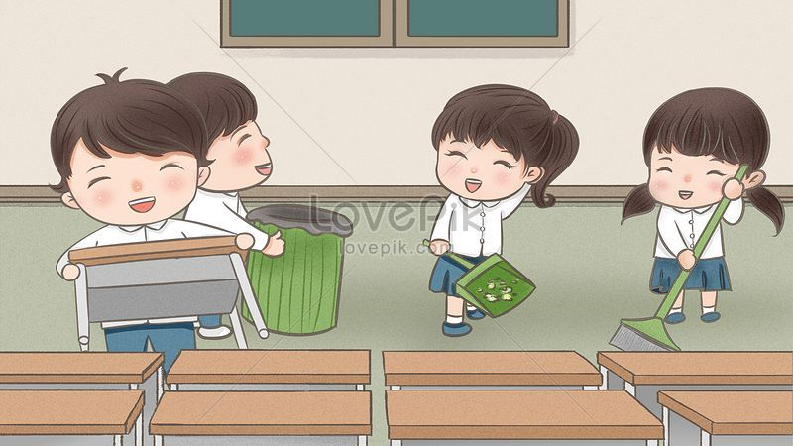
المراجعة: أ. يسرى شايع | الإعداد :أ.ابتسام بامطرف / أ.احلام الرشيدي / أ.ميثاء السيد احمد | يلتزم بأنظمة المركز أو المدرسة التابع له رقم الهدف :(2001) | الهدف
الفئة العمرية:7-8 سنوات | مستوى الشدة: بسيطة | فئة الإعاقة : الإعاقة الذهنية | بيانات الهدف
درس القوانين الصفية: في بداية العام الدراسي ، دخلت معلمة الصف ورحبت بطلابها وعرضت عليهم لوحة الأنظمة الصفية والمدرسية ، وطلبت منهم الانتباه واتباع هذه الأنظمة ، وقالت لهم : أولاً : ارفع يدك عند رغبتك في الاجابة على سؤال كي تعطي فرصة لغيرك بالمشاركة . ثانياً : احترم زملاءك وتصرف معهم بشكل لائق . ثالثاً : حافظ على نظافة صفك ونظافة مرافق المدرسة . رابعاً تعاون مع زملائك وشاركهم في اللعب الجماعي . ثم بدأت بالدرس وطرحت سؤالاً على طلابها ، فرفعوا أيديهم عالياً بكل نظام وهدوء ، فقالت أحسنتم يا أحبائي كونوا منظمين دائماً . الأنشطة الصفية: 1- أن يتعرف الطالب على القوانين الصفية . 1- أن يتبع الطالب القوانين الصفي . 2- أن يصف الطالب معني القوانين الصفية . 3- أن يشارك الطالب زملائه في اللعب الجماعي . 4- أن يبادر الطالب في تقديم المساعدة للآخرين . |  |  | كتاب الطالب

Slide 3
اذكر كيف يجلس الطلاب في الصف ؟
نقاط مهمة في الحصة الدرسية
تحفيز الطالب على التفاعل مع المعلمة.
مراعاة الفروق الفردية للحالات وإن تشابهة نسبة الذكاء والتقييم.
إعطاء كل طالب حقه من الحصة .
تقسيم الحصة إلى عمل جماعي وفردي .
يمكن الدمج بين الأساليب لتحقيق أقصى فائدة ممكنة.
استخدام لعب الأدوار لتحقيق الهدف .
استخدام الدراما في العملية التعليمية .

Slide 4
يلتزم بأنظمة المركز أو المدرسة التابع له | الهدف
أنشطه مهارية | المكونات
الأنشطة الصفية: عرض فيديو تعليمي . أناشيد تعليمية و ترفيهية للأطفال.
قوانين المدرسة
https://www.youtube.com/watch?v=kEMDK9TI6-0
قصة مدرستي في بيتي
https://www.youtube.com/watch?v=j68tbhpl1CU
Understand the Basic School Rules
https://www.youtube.com/watch?v=RyLzsQKFpB0
School Safety Rules
https://www.youtube.com/watch?v=gfUE5ajf-YQ

Slide 5
الحصة الدراسية: الهدف الرئيسي هو ان يلتزم بأنظمة المركز أو المدرسة التابع له أهداف أخرى: ان يلتزم الطالب بقوانين الصف اليومية ( الجلوس في الكرسي المخصص- الأستاذان او رفع اليد - ...) ان ينفذ الطالب التعليمات خارج الفصل ( دق الباب – ركوب الباص - الطابور..... ) ان يذكر الطالب القوانين لصفية النشاط الرياضي ان يلتزم الطالب بنشاط الطابور الصباحي النشاط الفني: ان يلتزم الطالب بقوانين حصص الفن اثناء الرسم و التلوين النشاط الموسيقى: ان يتبع الطالب قوانين غرفة الموسيقى | دليل للمعلم
إعطاء ولي الامر بعض التدريبات الخاصة الالتزام بقوانين الحصة اون لاين | الواجب المنزلي
مجموعة تدريبات على الأيباد تتضمن: العاب تعليمية عبر الايباد | تمارين الكترونية
متوسط : ان ينفذ الطالب قوانين الصف بمساعدة جيد: ان ينفذ الطالب قوانين الصف دون مساعدة مرتفع: ان يكون قائد لزملائه داخل وخارج الصف | التقييم
قوانين الدراسة لأطفال المدرسة
https://www.youtube.com/watch?v=IRw6OlFkt2U
SCHOOL OBJECT
https://www.tinytap.it/activities/g3jdb/play/

Slide 6
الأنشطة الصفية
Rules of the Classroom song
https://www.youtube.com/watch?v=LWq_8Z3RsBw
Virtual Class Rules
https://www.youtube.com/watch?v=z7ymrgPVYwQ
انشودة قوانين المدرسة عن بعد
https://www.youtube.com/watch?v=8foikLgr6V8
Back To School Song
https://www.youtube.com/watch?v=w0AI4s6g49Y

Slide 7
التعرف على القوانين التالية

Slide 8
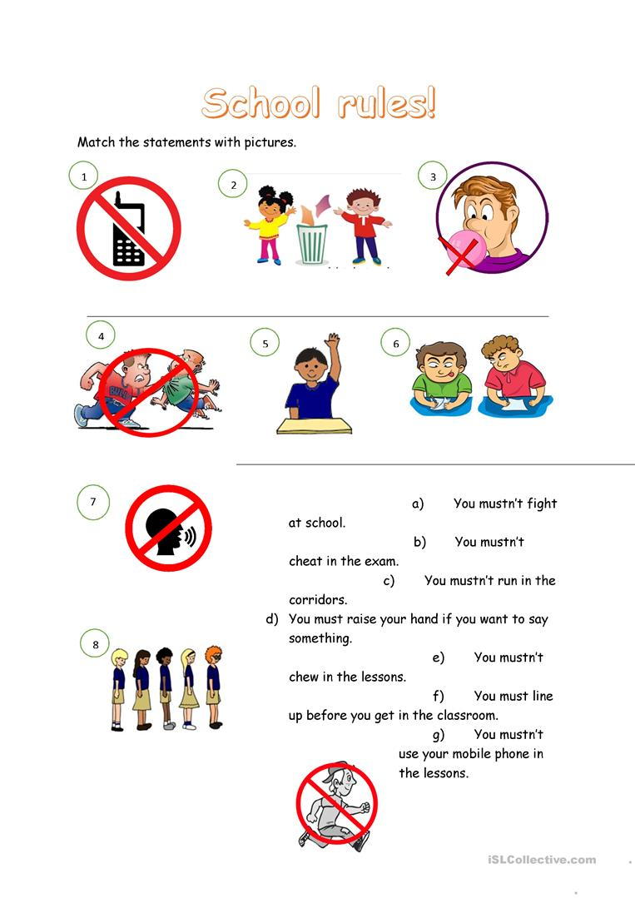
مقترح للمعلمة لبعض القوانين

Slide 9
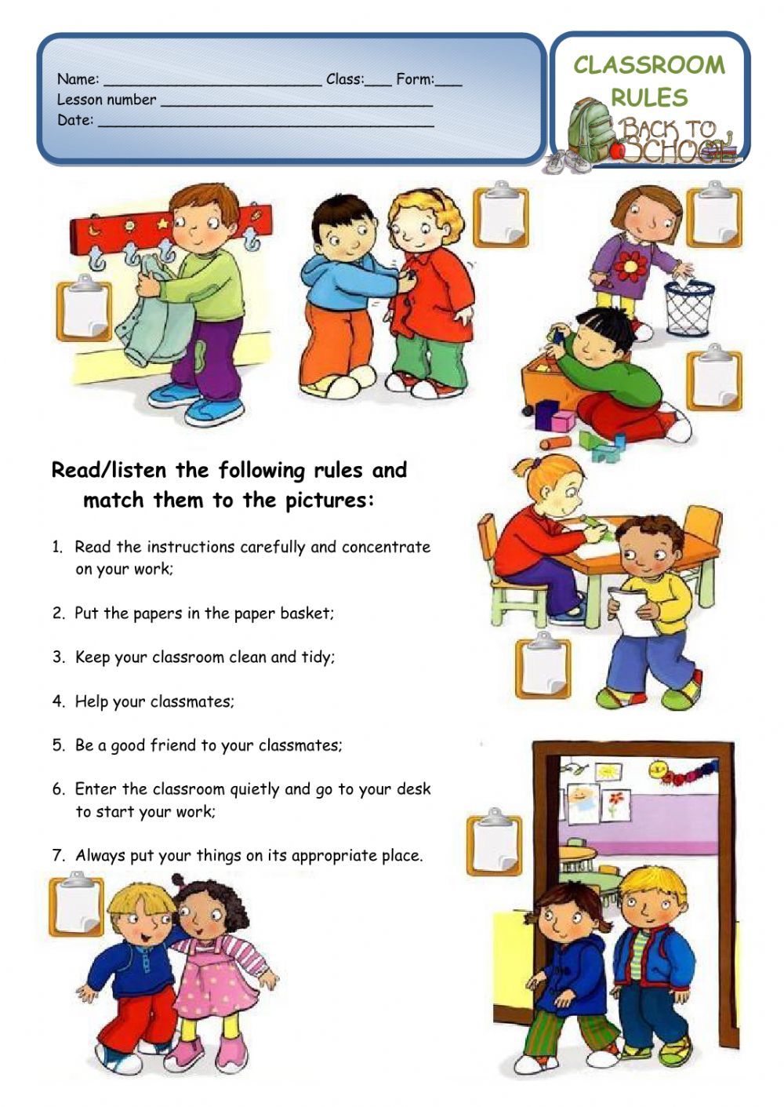
تدريبات

Slide 10
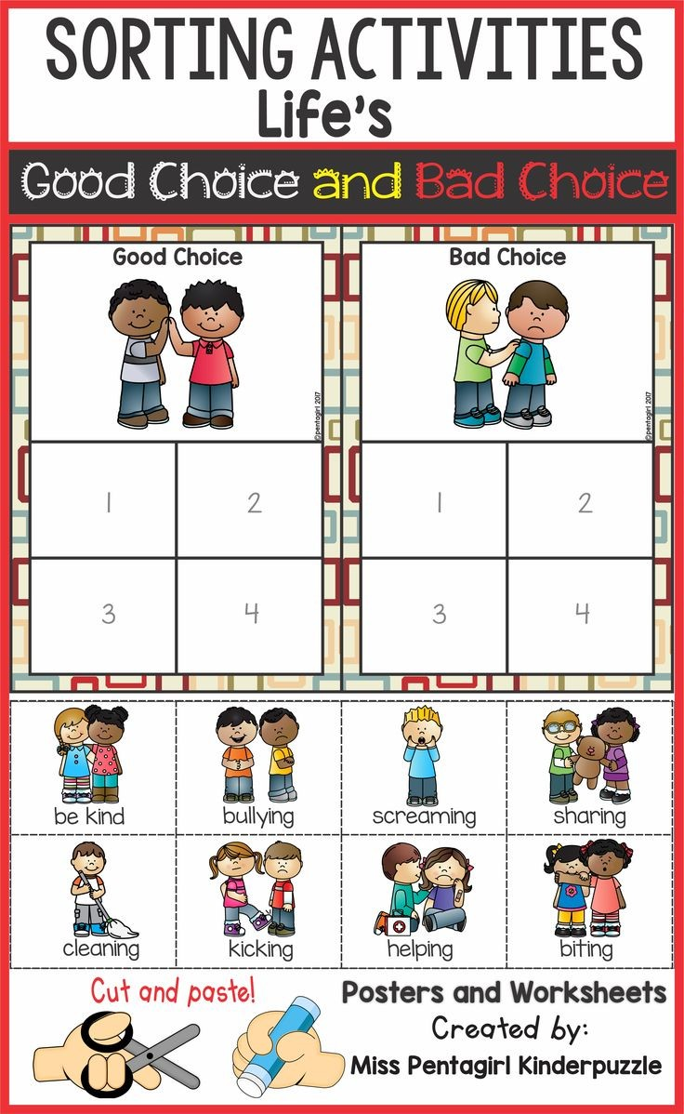
قص ثم ألصق

Slide 11
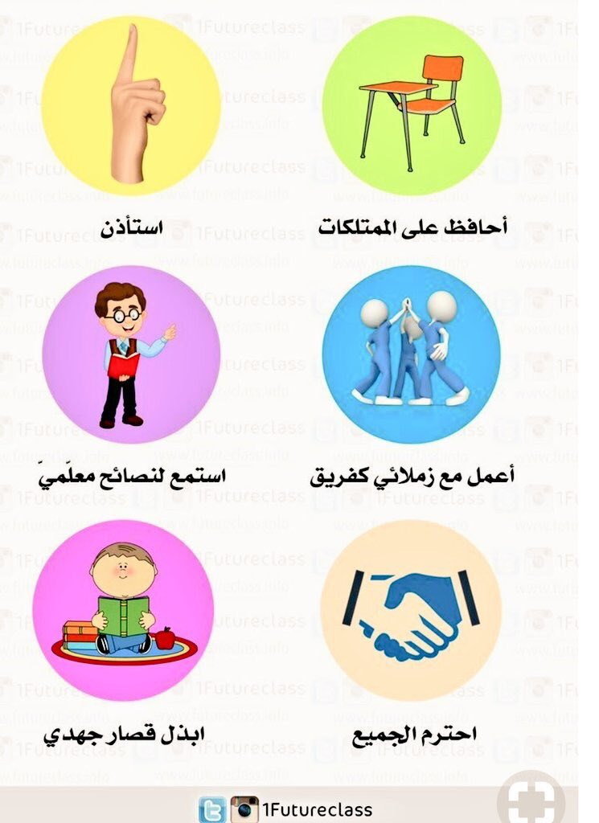
اقرأ بعض القوانين المدرسية

Slide 12
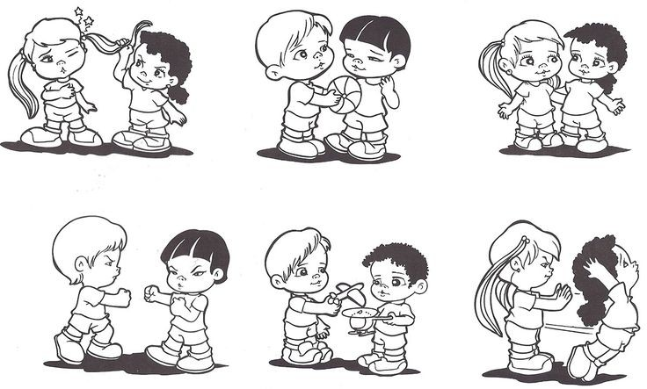
ضع دائرة حول السلوك الصحيح

Slide 13
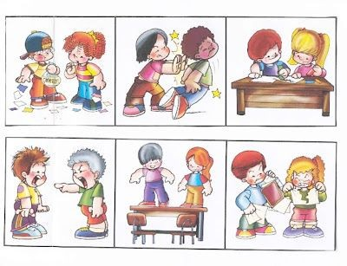
ابحث عن السلوك الصحيح

